Slide 1

✠VUI HỌC KINH THÁNH✠
MÔN ĐỆ
DẤN THÂN
CHÚA NHẬT II THƯỜNG NIÊN NĂM B

Slide 2
✠ TIN MỪNG CHÚA GIÊ-SU KI-TÔ
THEO THÁNH GIO-AN ✠
Khi ấy, ông Gio-an đang đứng với hai người trong nhóm môn đệ của ông.

Slide 3
Thấy Đức Giê-su đi ngang qua, ông lên tiếng nói: “Đây là Chiên Thiên Chúa.”

Slide 4
Hai môn đệ nghe ông nói, liền đi theo Đức Giê-su. Đức Giê-su quay lại, thấy các ông đi theo mình, thì hỏi:

Slide 5
“Các anh tìm gì thế ?” Họ đáp: “Thưa Ráp-bi (nghĩa là thưa Thầy), Thầy ở đâu?” Người bảo họ: “Đến mà xem.”

Slide 6
Họ đã đến xem chỗ Người ở, và ở lại với Người ngày hôm ấy. Lúc đó vào khoảng giờ thứ mười.

Slide 7
Ông An-rê, anh ông Si-môn Phê-rô, là một trong hai người đã nghe ông Gio-an nói và đi theo Đức Giê-su.

Slide 8
Trước hết, ông gặp em mình là ông Si-môn và nói: “Chúng tôi đã gặp Đấng Mê-si-a” (nghĩa là Đấng Ki-tô).

Slide 9
Rồi ông dẫn em mình đến gặp Đức Giê-su. Đức Giê-su nhìn ông Si-môn và nói:

Slide 10
“Anh là Si-môn, con ông Gio-an, anh sẽ được gọi là Kê-pha” (tức là Phê-rô). ĐÓ LÀ LỜI CHÚA

Slide 11

HÃY
TÌM
KIẾM
NƯỚC
CHÚA
TRƯỚC
MỌI
SỰ
NGƯỜI
SẼ
LO
CHO
TÌM Ô CHỮ

Slide 12
HÀNG
DỌC
1
 | T | H | Ầ | Y | Ở | Đ | Â | U
 |  | V | I | Ê | N | Đ | Á
 |  | Đ | Ấ | N | G | M | Ê | S | I | A
Ô | N | G | G | I | O | A | N
 | Ô | N | G | S | I | M | Ô | N
2
3
4
5
1. ĐÂY LÀ CÂU HỎI CỦA HAI ÔNG KHI ĐẾN GẶP ĐỨC GIÊSU?
5. ÔNG AN-RÊ ĐÃ GIỚI THIỆU CHO GIÊ-SU VỚI AI?
3. SAU KHI GẶP CHÚA GIÊ-SU, ÔNG AN-RÊ NÓI NGƯỜI LÀ ĐẤNG NÀO?
2. ÔNG SI-MÔN ĐƯỢC THẦY GỌI LÀ KÊ-PHA. KÊ-PHA NGHĨA LÀ GÌ?
4. HAI MÔN ĐỆ TÌM ĐI THEO CHÚA GIÊ-SU DO LỜI AI GIỚI THIỆU?

Slide 13
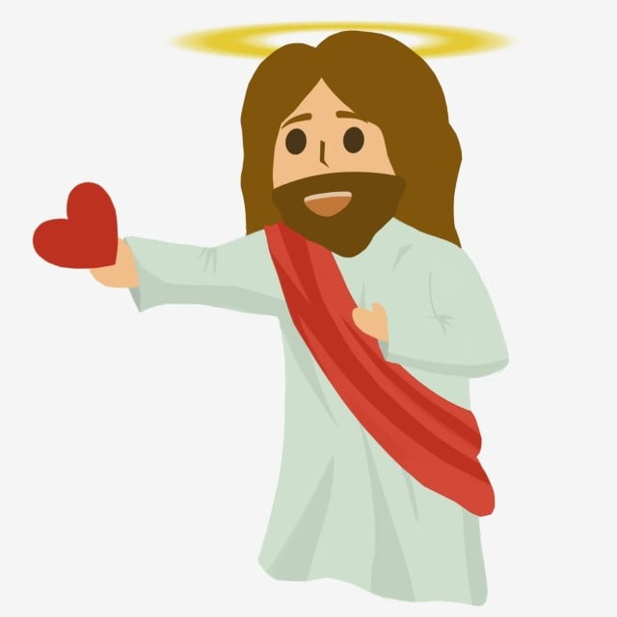
 | T | H | Ầ | Y | Ơ | Đ | Â | U
 |  | V | I | Ê | N | Đ | Á
 |  | Đ | Ấ | N | G | M | Ê | S | I | A
Ô | N | G | G | I | Ọ | A | N
 | Ô | N | G | S | I | M | Ô | N

Slide 14
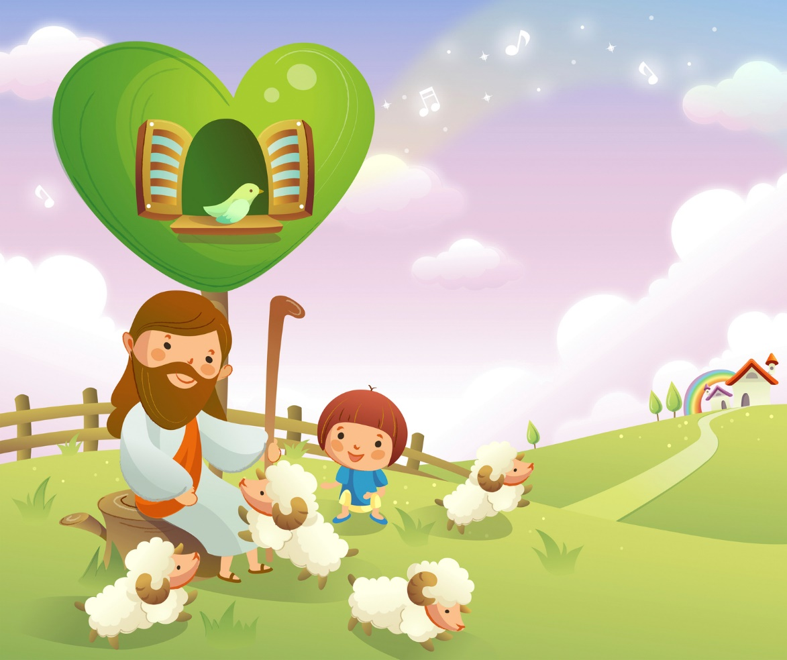
Học với Giê-su - Học cùng Giê-su
TRẮC NGHIỆM

Slide 15
1. Khi thấy Đức Giê-su đi ngang qua, ông Gio-an Tẩy Giả đã nói gì?
A
  Đây là Đức Ki-tô con Thiên Chúa
B
  Đây là Đấng Cứu Chuộc
C
  Các con hãy đi theo Người
D
  Đây là Chiên Thiên Chúa
D
Đây là Chiên Thiên Chúa
Đáp án

Slide 16
2. Tên gọi“ Mê-si-a” có ý nghĩa là gì?
A
  Thiên Chúa hằng sống
B
  Thiên Chúa ở cùng chúng ta
C
  Đấng Ki-tô
C
  Đấng Ki-tô
D
Được sinh ra bởi Thánh Thần
Đáp án

Slide 17
3. Ơn gọi là gì?
A
  Chịu đóng đinh với Chúa
B
  Cùng vác thánh giá với Chúa
C
  Chúa mời gọi làm theo thánh ý Ngài
C
  Chúa mời gọi làm theo thánh ý Ngài
D
Đi tu
Đáp án

Slide 18
4. Có những cách nào để nhận ra tiếng Chúa gọi
A
  Nhận ra bằng cầu nguyện
B
  Nhờ người khác chỉ dẫn
C
  Suy xét bằng sự khôn ngoan
D
Tất cả đều đúng
D
  Tất cả đều đúng
Đáp án

Slide 19

THIẾU NHI YÊU CHÚA
Em làm gì để nghe theo Tiếng Chúa gọi?

